Slide 1


DESAIN ANTARMUKA
PERANCANGAN TAMPILAN
Pertemuan Minggu 8
TEAM TEACHING
JURUSAN TEKNOLOGI INFORMASI POLINEMA

Slide 2

Pendahuluan
Salah satu kriteria penting dari sebuah antarmuka adalah tampilan yang menarik
Yang harus dimiliki oleh perancang tampilan:
Jiwa seni yang memadai
Mengetahui selera user secara umum
Seorang perancang tampilan HARUS mendokumentasikan semua pekerjaan yang telah dia kerjakan selama ini, sebagai bahan evaluasi pembuatan tampilan yang baru atau memperbaiki tampilan sebelumnya
PROGRAM YANG DIBUAT BUKAN UNTUK ANDA, NAMUN UNTUK ORANG LAIN

Slide 3
Pokok Bahasan
Pendekatan Dalam Merancang Tampilan
Prinsip & Petunjuk Perancangan
Urutan Perancangan
Perancangan Tampilan Berbasis Teks
Perancangan Tampilan Berbasis Grafis
Waktu Tanggap
Penanganan Kesalahan
Piranti Bantu Perancangan
Jaringan Semantik

Slide 4
Jenis program aplikasi
Special purpose software
General purpose software

Slide 5
Special Purpose Software
Yaitu program aplikasi untuk keperluan khusus dengan user yang khusus pula (special purpose software)
Kelompok user dapat dengan mudah diperkirakan, baik dari segi keahlian maupun ragam antarmuka yang akan digunakan
Contoh: Program inventori gudang, pengelolaan data akademis mahasiswa, pelayanan reservasi hotel
Pendekatan yang digunakan:
User-centered design approach: perancang dan user bersama-sama membuat tampilan antarmuka
User design approach: hanya user yang membuat tampilan antarmuka

Slide 6

General Purpose Software
Yaitu program aplikasi yang akan digunakan oleh berbagai tingkat kepandaian dan karakteristik yang sangat beragam, perlu memiliki salah satu kunci penting dalam pembuatan modul antarmuka dengan melakukan customizazion, sehingga pengguna dapat menggunakan program aplikasi dengan wajah antarmukanya yang sesuai dengan selera masing-masing pengguna.
Perancang dapat melakukan ‘pemaksaan’ kepada user untuk menerima tampilan antarmukanya, walaupun dapat memberikan dampak program tersebut tidak laku

Slide 7
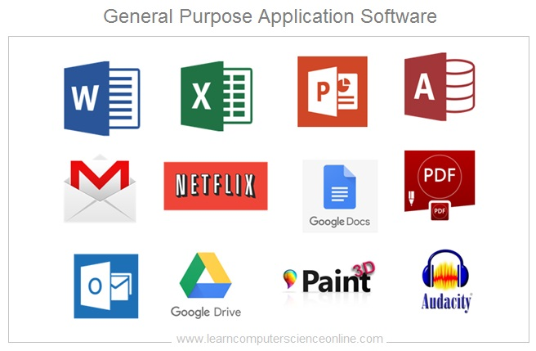
General Purpose Software
Salah satu cara yang dapat dilakukan adalah user dapat melakukan perubahan tampilan sesuai dengan keinginannya sendiri (customization),
Contoh: merubah warna dasar, pengaturan desktop, wallpaper, screensaver, dll

Slide 8
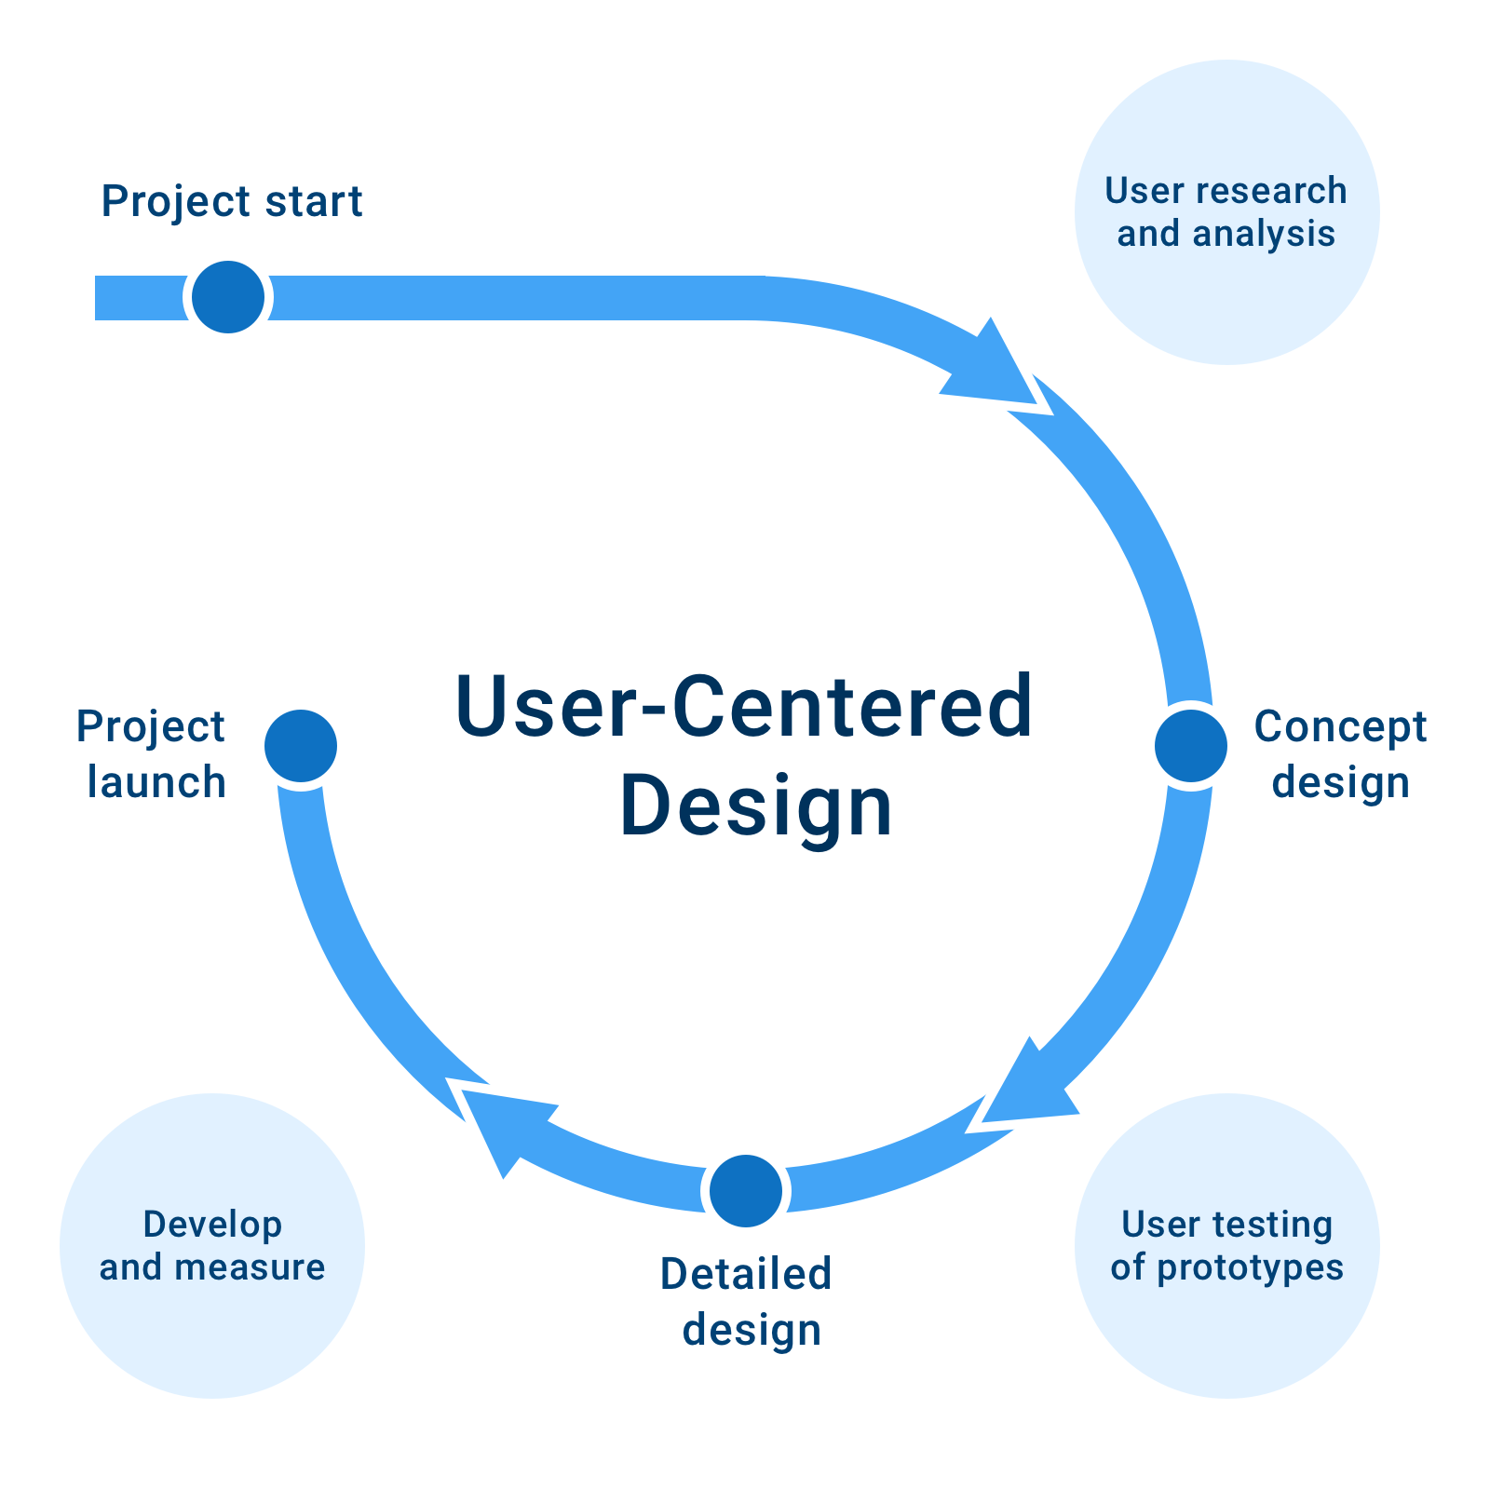
1. Pendekatan dalam Merancang Tampilan
User-centered design approach adalah perancangan antarmuka yang melibatkan pengguna. Perancang dan pengguna duduk bersama-sama untuk merancang antarmuka yang diinginkan pengguna, sehingga dengan cara ini pengguna seolah-olah seudah mempunyai gambaran nyata tentang antarmuka yang nanti akan mereka gunakan.
User design approach hanya user yang membuat tampilan antarmuka
Penjelasan Tambahan:
https://medium.com/ux-indonesia/mengenal-user-centered-design-process-503115430f0

Slide 9

2. Prinsip & Petunjuk Perancangan
Urutan Perancangan
Perancangan tampilan berbasis teks
Perancangan tampilan berbasis grafis
Waktu Tanggap
Penanganan Kesalahan

Slide 10
A. Urutan Perancangan
Pemilihan ragam dialog, dipengaruhi oleh karakteristik populasi pengguna, tipe dialog yang diperlukan, dan kendala teknologi yang ada untuk mengimplementasikan ragam dialog tersebut.
Perancangan struktur dialog; melakukan analisis tugas dan menentukan model pengguna dari tugas tersebut
Perancangan format pesan; tata letak tampilan, keterangan tekstual secara terinci, dan efisiensi inputing data harus mendapat perhatian lebih

Slide 11

A. Urutan Perancangan
Perancangan penanganan kesalahan;
Untuk menghindari adanya kesalahan yang timbul, maka adanya kondisi yang disebut abnormal termination, yaitu eksekusi program berhenti karena terjadi kesalahan. Bentuk penanganan kesalahan : Validasi pemasukan data, Proteksi pengguna, Pemulihan dari kesalahan, Penampilan pesan salah yang tepat dan sesuai dengan kesalahan yangterjadi pada waktu itu.
Perancangan struktur data
Setelah semua aspek antarmua dipertimbangkan, anda harus menentukan struktur data yang dapat digunakan untuk menyajikan dan mendukung fungsional komponen-komponen antarmuka yang diperlukan. Struktur data ini harus dipetakan langsung ke dalam model pengguna yang telah dibuat. Hal ini perlu ditekankan agar keinginan pengguna dan model sistem yang telah dirancang saling mempunyai kecocokan satu sama lain.

Slide 12
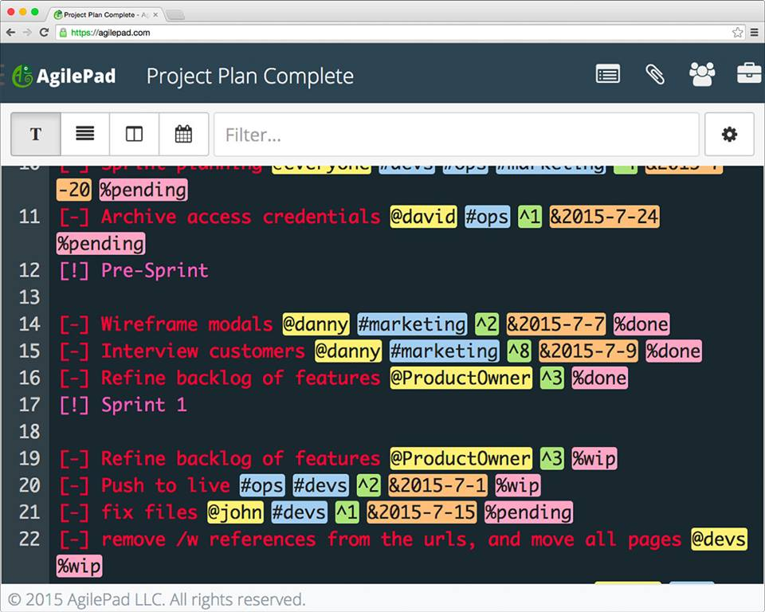
B. Perancangan Tampilan Berbasis Teks
1. Urutan penyajian
Dalam model pengguna telah dijelaskan urutan operasi dari sebuah program aplikasii, sehingga urutan penyajianpun harus disesuaikan dengan model pengguna yang telah disusun. Jika hal ini tidak dapat dicapai, desainer harus harus membuat semacam kesepakatan dengan calon pengguna tentang urutan tampilan yang akan digunakan. Dengan cara seperti ini, pengguna tidak merasa tertipu dengan apa yang sebelumnya telah disepakati bersama.

Slide 13
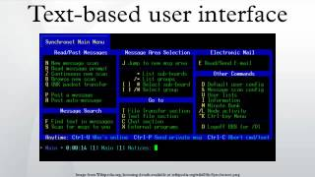
B. Perancangan Tampilan Berbasis Teks
2. Kelonggaran (spaciousness)
Penggunaan tabulasi dan sejumlah spasi, meskipun kadang-kadang menghabiskan tempat kosong pada layar akan memudahkan pengguna mencari suatu teks yang diinginkan. Teks-teks harus ditempatkan dalam posisi tertentu dengan harapan ia dapat langsung memusatkan perhatian pengguna.
3. Pengelompokan
Data yang saling berkaitan sebaiknya dikelompokkan untuk mempermudah penstrukturan layar tampilan secara keseluruhan. Beberapa karakter khusus dapat dipasang untuk menunjukkan adanya pengelompokkan sejumlah data.

Slide 14
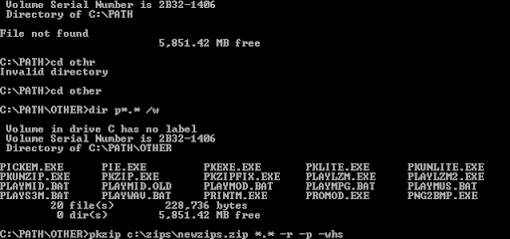
B. Perancangan Tampilan Berbasis Teks
4. Relevansi
Tampilkan hanya pesan-pesan yang relevan dengan topik yang sedang ditampilkan pada layar.
5. Konsisten
Dalam sistem berbasis frame (misalnya pada dialog berbasis pengisian barang), pengguna sering dihadapkan pada sejumlah tampilan yang penuh dengan informasi. Dalam hal ini desainer harus konsisten dalam menggunakan ruang tampilan yang tersedia.
6. Kesederhanaan
Istilah ini menunjukkan kepada cara paling mudah untuk menyajikan aras informasi yang dapat dipahami dengan cepat oleh pengguna.

Slide 15
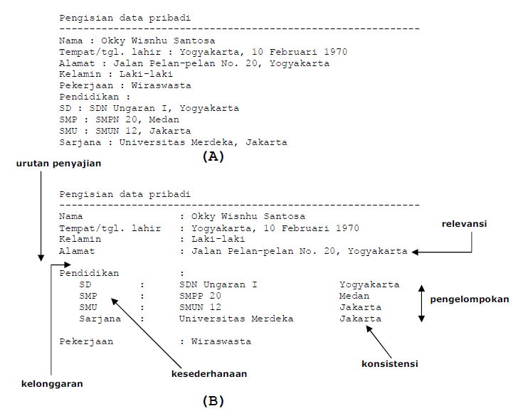

Slide 16
C. Perancangan Tampilan Berbasis Grafis
Ilusi pada obyek-obyek.
Urutan visual dan fokus pengguna.
Struktur Internal.
Kosakata grafis yang konsistensi dan sesuai.
Kesesuaian dengan media.
Terdapat 5 faktor yang diperlukan yaitu :

Slide 17
C. Perancangan Tampilan Berbasis Grafis
5 faktor yang perlu diperhatikan pada perancangan antarmuka berbasis grafis :
1. Ilusi pada obyek-obyek yang dapat dimanipulasi
Perancangan antarmuka berbasis grafis yang efektif harus melibatkan tiga komponen.
Gunakan kumpulan obyek yang disesuaikan dengan aplikasi yang akan dibuat. Jika obyek-obyek itu belum ada, kita dapat mengembangkannya sendiri.
Penampilan obyek-obyek grafis harus dilakukan dengan keyakinan penuh bahwa ia akan dengan mudah dimengerti oleh pengguna.
Gunakan mekanisme yang konsisten untuk memanipulasi obyek yang akan muncul di layar.
2. Urutan visual dan fokus pengguna
Antarmuka grafis dapat digunakan untuk menarik perhatian pengguna antara lain dengan membuat suatu obyek berkedip, menggunakan warna tertentu atau menyajikan suatu animasi.

Slide 18
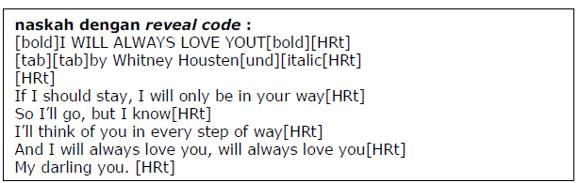
C. Perancangan Tampilan Berbasis Grafis
3. Struktur internal
Pada pengolah kata, kita sering menuliskan beberapa kata yang berbeda dengan kata-kata yang lain, misalnya ada sekelompok kata yang ditebalkan, dimiringkan atau diberi garis bawah. Pada salah satu pengolah kata, kita dapat melihat apa yang disebut dengan reveal code, yakni suatu tanda khusus yang digunakan untuk menunjukkan adanya perbedaan font-style. Reveal code ini tidak akan ikut dicetak, tetapi digunakan untuk menunjukkan kepada pengguna antara lain tentang font-style yang digunakan, batas kiri dan batas kanan dari halaman teks serta informasi yang lain. Reveal code biasanya berupa suatu karakter khusus.

Slide 19

C. Perancangan Tampilan Berbasis Grafis
4. Kosakata grafis yang konsisten dan sesuai.
Penggunaan simbol-simbol obyek atau icon memang tidak ada standarnya, dan biasanya disesuaikan dengan kreatifitas perancangnya. Sebagai contoh simbol (disket)banyak digunakan untuk menyatakan aktifitas penyimpanan data. Pada program lain, aktifitas yang sama bisa juga
diberi simbol (disket)
5. Kesesuaian dengan media
Karakteristik khusus dan layar tampilan yang digunakan akan mempunyai pengaruh yang besar terhadap leindahan “wajah” antaramuka yang akan ditampilkan. Pada layar tampilan yang masih
berbasis krakter, misalnya CGA, pemunculan gambar tidak akan secantik apabila kita menggunakan layar tampilan yang sering disebut dengan bitmap atau raster display.

Slide 20

D. Waktu tanggap
Yang diinginkan user adalah waktu tanggap yang sesingkat-singkatnya. Selain itu, waktu tanggap yang berbeda-beda dapat mempengaruhi konsentrasi pengguna yang ada gilirannya akan mempengaruhi kinerja pengguna. Waktu tanggap yang lama (> 14’) akan menyebabkan perhatian pengguna terpecah ke aktifitas lain, sehingga ia cenderung melakukan aktifitas lain sampai sistem menyelesaikan apa yang harus ia kerjakan.
Pada beberapa aplikasi yan memerlukan aktifitas interaktif, misalnya pemilihan menu, pengisian borang dan pemberian perintah, waktu tanggap yang kurang dari 2 detik dianggap cukup memadai. tetapi, ada sistem yang memerlukan waktu tanggap seketika, misalnya pemasukan karakter demi karakter lewat keyboard atau pergerakan kursor mouse

Slide 21
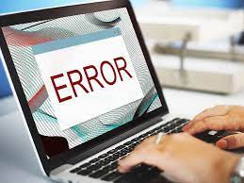
E. Penanganan Kesalahan
Validasi pemasukan data, mis: jika user harus memasukkan bilangan positif, namun dia memasukkan data negatif atau nol, maka harus ada mekanisme untuk mengulang pemasukan data tersebut
Proteksi user; program memberi peringatan ketika user melakukan suatu tindakan secara tidak sengaja, mis: penghapusan berkas
Pemulihan dari kesalahan: tersedianya mekanisme untuk membatalkan tindakan yang baru saja dilakukan
Penampilan pesan salah yang tepat dan sesuai dengan kesalahan yang terjadi pada waktu itu

Slide 22
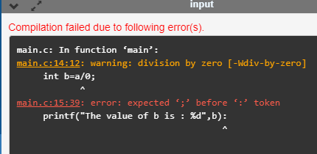
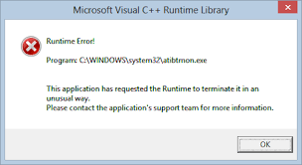
Kesalahan dibagi 2, yaitu :
Kesalahan pada saat implementasi program yaitu kesalahan sintaks yang secara langsung akan dideteksi oleh kompiler (compile-time error), terjadi pada saat program sedang dikompilasi.
Kesalahan Logika ketika program sedang dijalankan, terjadi pada saat program dijalanka(run-time error atau fatal error). Kesalahan ini akan mengakibatkan terhentinya program secara abnormal.

Slide 23
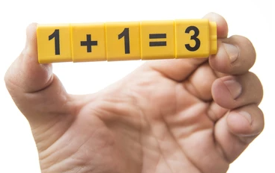
Contoh Kesalahan Logika
[1] var A, B, C1 : integer;
[2] begin
[3] readln(A); readln(B)
[4] C1:= A div B;
[5] writeln(C1);
[6] end.

Slide 24
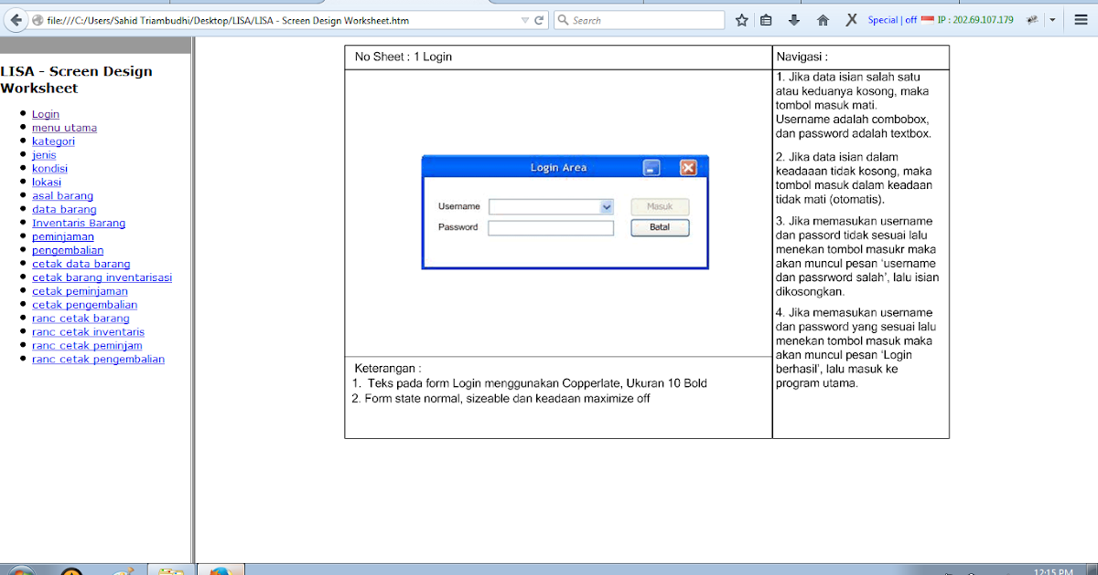
Peranti Bantu Sederhana
Perancang seharusnya membuat dokumentasi akan bentuk-bentuk tampilan yang akan diimplementasikan. Peranti bantu sederhana yang dapat digunakan misalnya adalah lembar kerja tampilan/LKT (screen design work sheet).
Pada LKT, disajikan empat bagian:
Nomor lembar kerja
Bagian tampilan
Bagian navigasi
Bagian keterangan

Slide 25
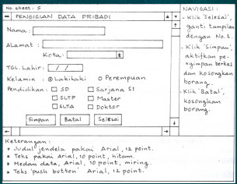

Slide 26
Dokumentasi Rancangan
Dokumentasi rancangan dapat dikerjakan dalam beberapa cara :
Membuat Sketsa pada kertas
Menggunakan piranti prototipe GUI
Menuliskan tekstual yang menjelaskan tentang kaitan antara satu jendela dengan jendela lainnya.
Menggunakan piranti bantu yang disebut CASE (Computer Aided Software Engineering)

Slide 27
Dokumentasi Rancangan
Jaringan Semantik Tampilan
Digunakan untuk mempermudah bagi pemrogram pada saat ia menuliskan program untuk disesuaikan dengan navigasi pada setiap lembar kerja. Pada jaring semantik tampilan terdiri atas dua komponen: nomor tampilan (biasa diberi notasi dengan lingkaran) dan transisi yang menyebabkan perpindahan perpindahan ke tampilan yang lain (biasa diberi notasi dengan anak panah).

Slide 28
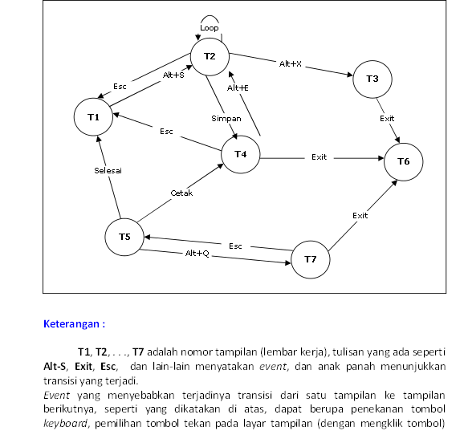

Slide 29

ANY QUESTION

Slide 30
TERIMAKASIH

